Slide 1
第八章
高级查询

Slide 2
回顾
指出下列语句的错误：
CREATE TABLE bank
(
userName VARCHAR(10),
balance MONEY
)
INSERT INTO bank(cardNo,userName,balance)
VALUES('张三',500)
INSERT INTO bank(cardNo,userName,balance)
VALUES('李四',700)
DECLARE mymoney INT(4)
mymoney=0
SELECT mymoney=balance FROM bank
建表语句后必须添加GO标志
DECLARE @mymoney INT
SET @mymoney=0
WHERE userName='张三’

Slide 3
回顾
IF @mymoney<100
print '卡上目前余额不足100，请及时充值!'
print '卡上余额为：'+@mymoney
print '您的年利息为:'
SELECT 利息=CASE
WHEN balance<100 THEN balance*0.01
WHEN balance > 1000 THEN balance*0.20
WHEN ELSE balance*0.10
FROM bank WHERE userName='张三‘
GO
多条语句添加BEGIN-END
转换:convert(varchar(5), @mymoney)
去掉WHEN
缺少配对的END

Slide 4
目标
掌握简单子查询的用法
掌握IN子查询的用法
掌握EXISTS子查询的用法
应用T-SQL进行综合查询

Slide 5
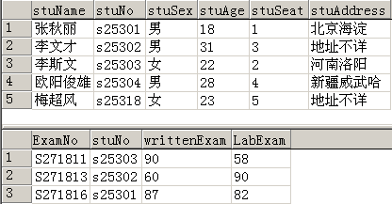
什么是子查询 3-1
学员信息表
问题：
编写T-SQL语句，查看年龄比“李斯文”大的学员，要求显示这些学员的信息 ？
分析：
第一步：求出“李斯文”的年龄；
第二步：利用WHERE语句，筛选年龄比“李斯文”大的学员；
Notes:
讲解要点：
提问学员：
编写T-SQL语句，查看年龄比“李斯文”大的学员，要求显示这些学员的信息 。
如何实现？
引导回答：
第一步：求出“李斯文”的年龄
第二步：利用WHERE语句，筛选年龄比“李斯文”大的学员。

Slide 6
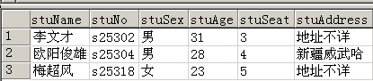
什么是子查询 3-2
实现方法一：采用T-SQL变量实现
DECLARE @age INT --定义变量，存放李斯文的年龄
SELECT @age=stuAge FROM stuInfo
WHERE stuName=‘李斯文’ --求出李斯文的年龄
--筛选比李斯文年龄大的学员
SELECT * FROM stuInfo WHERE stuAge>@age
GO

Slide 7
什么是子查询 3-3
实现方法二：采用子查询实现
SELECT * FROM stuInfo
WHERE stuAge>( SELECT stuAge FROM
stuInfo where stuName='李斯文')
GO
子查询
  子查询在WHERE语句中的一般用法：
  SELECT … FROM 表1 WHERE 字段1 >(子查询)
  外面的查询称为父查询，括号中嵌入的查询称为子查询
  UPDATE、INSERT、DELETE一起使用，语法类似于SELECT语句
  将子查询和比较运算符联合使用，必须保证子查询返回的值不能多于一个
Notes:
讲解要点：
有没有更简洁的语句呢？
有，我们可以合并上述两步 。
强调：
1.除了“>”号外，还可以使用其他运算符号，习惯上，外面的查询称为父查询
，括号中嵌入的查询称为子查询。
2.SQL Server执行时，先执行子查询部分，求出子查询部分的值，然后再执行
整个父查询。它的执行效率比采用SQL变量实现的方案一要高，所以推荐采
用子查询。
3.因为子查询作为WHERE条件的一部分，所以还可以和UPDATE、INSERT、DELETE一起使用，语法类似于SELECT语句。

Slide 8
使用子查询替换表连接3-1
学员信息表和成绩表
问题：查询笔试刚好通过（60分）的学员。
Notes:
提问学员：
根据学员信息表和成绩表，查询笔试刚好通过考试的学员。
引导：
两种实现方案：
1.因为涉及到两张表（信息表和成绩表），所以可以采用曾学过的连接。
2. 使用子查询。

Slide 9
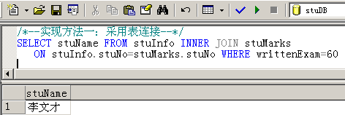
使用子查询替换表连接3-2
实现方法一：采用表连接
SELECT stuName FROM stuInfo
INNER JOIN stuMarks
ON stuInfo.stuNo=stuMarks.stuNo
WHERE writtenExam=60
GO
内连接（等值连接）
Notes:
提问学员：连接有三种，使用哪种连接呢？
引导回答：内连接（INNER JOIN，又称等值连接），一定要学员明白这几种连接
的含义， 因为后面又改用为左连接。

Slide 10
使用子查询替换表连接3-3
实现方法二：采用子查询
SELECT stuName FROM stuInfo
WHERE stuNo=(SELECT stuNo FROM
stuMarks WHERE writtenExam=60)
GO
子查询
  一般来说，表连接都可以用子查询替换，但有的子查询却不能用表连接替换
  子查询比较灵活、方便，常作为增删改查的筛选条件，适合于操纵一个表的数据
  表连接更适合于查看多表的数据
Notes:
讲解要点：
1.一般来说，表连接都可以用子查询替换，但反过来说就不一定。有的
子查询却不能用表连接替换。
2.子查询比较灵活、方便、形式多样，常作为增、删、改、查的筛选
条件，适合于操纵一个表的数据。
3. 表连接更适合于查看多表的数据，一般用于SELECT查询语句。

Slide 11
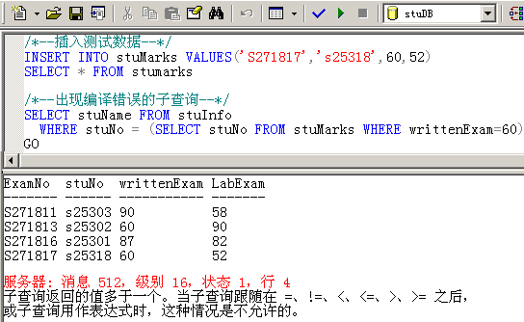
IN子查询 4-1
问题：查询笔试刚好通过的学员名单。
如何解决？
Notes:
提问：
如果笔试成绩中有多个人刚好通过，即都为60分（例如我们再插入一条60分的数据）。
使用我们刚才的子查询语句，会出现什么问题呢？
演示：
出现编译错误。SQL Server要求：“＝”，“>”等比较运算符号后的子查询，
返回的值不能多于一个，即记录条数不能超过1条。
如何解决呢？引出IN子查询。

Slide 12
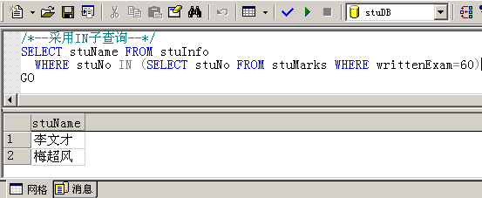
IN子查询 4-2
解决方法：采用 IN 子查询
SELECT stuName FROM stuInfo
WHERE stuNo IN
(SELECT stuNo FROM stuMarks
WHERE writtenExam=60)
GO
将＝号改为IN
  IN后面的子查询可以返回多条记录
  常用IN替换等于（＝）的比较子查询

Slide 13
IN子查询 4-3
学员信息表和成绩表（重抓本图）
分析：
判断一个学员是否参加考试其实很简单，只需要查看该学员对应的学号是否在考试成绩表stuMarks中出现即可
问题：查询参加考试的学员名单
Notes:
提问：查询参加考试的学员名单
引导：判断一个学员是否参加考试其实很简单，只需要查看该学员
对应的学号是否在考试成绩表stuMarks中出现即可。

Slide 14
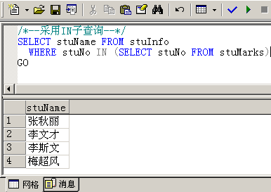
IN子查询 4-4
参考语句
/*--采用IN子查询参加考试的学员名单--*/
SELECT stuName FROM stuInfo
WHERE stuNo IN (SELECT stuNo FROM stuMarks)
GO
演示：使用IN子查询

Slide 15
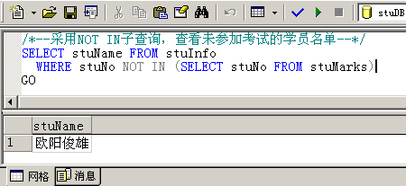
NOT IN子查询
问题：查询未参加考试的学员名单
分析：加上否定的NOT 即可

Slide 16
EXISTS子查询 4-1
例如：数据库的存在检测
IF EXISTS（SELECT * FROM
sysDatabases WHERE name=’stuDB’）
DROP DATABASE stuDB
CREATE DATABASE stuDB
…….—建库代码略
Notes:
EXISTS语句我们并不陌生，我们在学习建库和建表语句时曾提前用过，
它是一个存在检测的子查询语句 。

Slide 17
EXISTS子查询 4-2
EXISTS子查询的语法：
IF EXISTS （子查询）
语句
  如果子查询的结果非空，即记录条数1条以上，则EXISTS （子查询）将返回真（true），否则返回假(false)
  EXISTS也可以作为WHERE 语句的子查询，但一般都能用IN子查询替换
Notes:
讲解要点：
EXISTS子查询的语法
使用注意的要点。

Slide 18
EXISTS子查询 4-3
问题：
检查本次考试，本班如果有人笔试成绩达到80分以上，则每人提2分；否则，每人允许提5分
分析：
是否有人笔试成绩达到80分以上，可以采用EXISTS检测

Slide 19
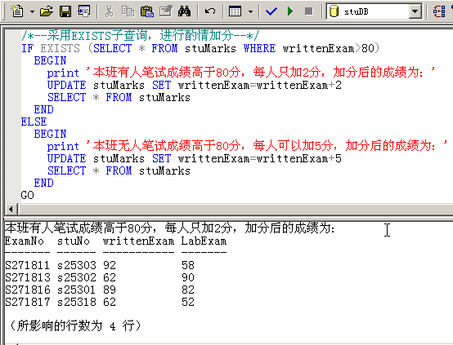
EXISTS子查询 4-4
参考语句
/*--采用EXISTS子查询，进行酌情加分--*/
IF EXISTS (SELECT * FROM stuMarks WHERE writtenExam>80)
BEGIN
print '本班有人笔试成绩高于80分，每人加2分，加分后的成绩为：'
UPDATE stuMarks SET writtenExam=writtenExam+2
SELECT * FROM stumarks
END
ELSE
BEGIN
print '本班无人笔试成绩高于80分，每人可以加5分，加分后的成绩：'
UPDATE stuMarks SET writtenExam=writtenExam+5
SELECT * FROM stumarks
END
GO
演示：使用EXISTS子查询

Slide 20
NOT EXISTS子查询 2-1
问题：
检查本次考试，本班如果没有一人通过考试（笔试和机试成绩都>60分），则试题偏难，每人加3分，否则，每人只加1分
分析：
没有一人通过考试，即不存在“笔试和机试成绩都>60分”，可以采用NOT EXISTS检测

Slide 21
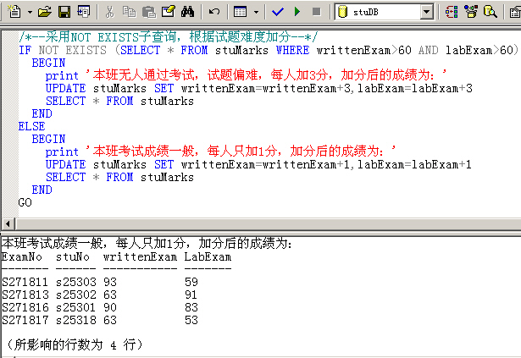
NOT EXISTS子查询 2-2
参考语句
IF NOT EXISTS (SELECT * FROM stuMarks WHERE
writtenExam>60 AND labExam>60)
BEGIN
print '本班无人通过考试，试题偏难，每人加3分，加分后的成绩为：'
UPDATE stuMarks
SET writtenExam=writtenExam+3,labExam=labExam+3
SELECT * FROM stuMarks
END
ELSE
BEGIN
print '本班考试成绩一般，每人只加1分，加分后的成绩为：'
UPDATE stuMarks
SET writtenExam=writtenExam+1,labExam=labExam+1
SELECT * FROM stuMarks
END
GO
演示：使用NOT EXISTS子查询

Slide 22
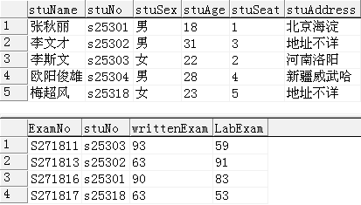
T-SQL语句的综合应用
应到人数：5人
实到人数4人，缺考1人
学员信息表和成绩表
Notes:
讲解要点：
为了后续的问题，强调数据中的关键点：
1. 应到人数
2.实到人数
3.缺考人数：欧阳俊雄缺考

Slide 23
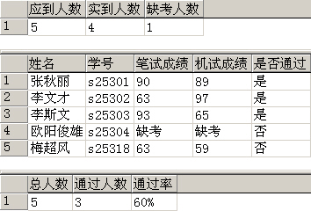
T-SQL语句的综合应用
本次考试的缺考情况
比较笔试平均分和机试平均分，较低者进行循环提分，但提分后最高分不能超过97分 。加分后重新统计通过情况
统计通过率
如何实现？
Notes:
问题：
1.统计本次考试的缺考情况 。
2.提取学员的成绩信息并保存结果，包括学员姓名、学号、笔试成绩、机试成绩、
是否通过,比较笔试平均分和机试平均分，较低者进行循环提分，但提分后最高分不能超过97分。
提分后，统计学员的成绩和通过情况 。
3.提分后统计学员的通过率情况，

Slide 24
T-SQL参考语句
/*--本次考试的原始数据--*/
--SELECT * FROM stuInfo
--SELECT * FROM stuMarks
/*--------------统计考试缺考情况----------------------*/
SELECT 应到人数=(SELECT count(*) FROM stuInfo) , --应到人数为子查询表达式的别名
实到人数=(SELECT count(*) FROM stuMarks) ,
缺考人数=((SELECT count(*) FROM stuInfo)-(SELECT count(*) FROM stuMarks))
Notes:
分功能模块讲解答案，突出用到的知识点。

Slide 25
T-SQL语句的综合应用
2.提取学员的成绩信息并保存结果，包括学员姓名、学号、笔试成绩、机试成绩、是否通过
1)提取的成绩信息包含两表的数据，所以考虑两表连接，使用左连接（ LEFT JOIN ）；
SELECT stuName…FROM stuInfo
LEFT JOIN stuMarks …
1.提示: 使用子查询统计缺考情况：
应到人数：SELECT count(*) FROM stuInfo
实到人数：SELECT count(*) FROM stuMarks
Notes:
分析：
使用子查询统计缺考情况：
应到人数：SELECT count(*) FROM stuInfo
实到人数：SELECT count(*) FROM stuMarks
提取学员的成绩信息并保存结果，包括学员姓名、学号、笔试成绩、机试成绩、是否通过
提取的成绩信息包含两表的数据，所以考虑两表连接，使用左连接（left join）；
SELECT stuName…FROM stuInfo left Join stuMarks …
ON stuInfo.stuNo=stuMarks.stuNo
要求新加一列“是否通过（isPass）”，可采用CASE …END，如果笔试和机试都>60分，则通过。为了便于后续的通过率统计，通过则为1，没通过为0
SELECT … isPass=CASE
WHEN writtenExam>=60 and labExam>=60 THEN 1
ELSE 0
END
FROM …
要求保存提取（查询）的结果，可以使用我们曾学习过的SELECT …INTO newTable语句，生成新表并保存数据；生成新表前，需要检测是否已存在newTable表
IF EXISTS(SELECT * FROM sysobjects where name='newTable')
DROP TABLE newTable
SELECT …INTO newTable….
比较笔试平均分和机试平均分，较低者进行循环提分，但提分后最高分不能超过97分：
定义2个变量：分别存放笔试和机试平均分，然后使用AVG( )函数从表中获取数据并赋值；
使用IF语句判断笔试还是机试偏低，决定对笔试还是机试提分；
使用WHILE循环给每个学员加分，缺考的除外，当最高分超过97分时退出循环；
因为给每位学员的笔试或机试提分了，有的学员可能提分后刚好通过了，所以需要更新isPass（是否通过）列。
UPDATE newTable
SET isPass=CASE
WHEN writtenExam>=60 and labExam>=60 THEN 1
ELSE 0
END
提分后，统计学员的成绩和通过情况：
1）使用别名实现中文字段名，即SELECT 姓名=stuName,学号=stuNo…
2）如果某个学员的成绩为NULL(空)，则替换为”缺考”，否则原样显示；
3）isPass列中的1替换为是，0替换为否；
SELECT 姓名=stuName,学号=stuNo,
笔试成绩=CASE
WHEN writtenExam IS NULL THEN '缺考'
ELSE convert(varchar(5),writtenExam)
END
,机试成绩=CASE
WHEN labExam IS NULL THEN '缺考'
ELSE convert(varchar(5),labExam)
END
,是否通过=CASE
WHEN isPass=1 THEN '是'
ELSE '否'
END
FROM newTable
提分后统计学员的通过率情况：
1）通过人数：因为通过用1表示，没通过用0表示，所以isPass列的累加和即是通过人数；
2）通过率：同理，isPass列的平均值*100即是通过率；

Slide 26
T-SQL语句的综合应用
2)要求新加一列“是否通过（isPass）”，可采用CASE …END。为了便于后续的通过率统计，通过则为1，没通过为0
SELECT … isPass=CASE
WHEN writtenExam>=60 …… THEN 1
ELSE 0
END ……
3)要求保存提取（查询）的结果，可以使用我们曾学习过的SELECT …INTO newTable语句，生成新表并保存数据。
1.提示: 使用子查询统计缺考情况：
应到人数：SELECT count(*) FROM stuInfo
实到人数：SELECT count(*) FROM stuMarks
Notes:
分析：
使用子查询统计缺考情况：
应到人数：SELECT count(*) FROM stuInfo
实到人数：SELECT count(*) FROM stuMarks
提取学员的成绩信息并保存结果，包括学员姓名、学号、笔试成绩、机试成绩、是否通过
提取的成绩信息包含两表的数据，所以考虑两表连接，使用左连接（left join）；
SELECT stuName…FROM stuInfo left Join stuMarks …
ON stuInfo.stuNo=stuMarks.stuNo
要求新加一列“是否通过（isPass）”，可采用CASE …END，如果笔试和机试都>60分，则通过。为了便于后续的通过率统计，通过则为1，没通过为0
SELECT … isPass=CASE
WHEN writtenExam>=60 and labExam>=60 THEN 1
ELSE 0
END
FROM …
要求保存提取（查询）的结果，可以使用我们曾学习过的SELECT …INTO newTable语句，生成新表并保存数据；生成新表前，需要检测是否已存在newTable表
IF EXISTS(SELECT * FROM sysobjects where name='newTable')
DROP TABLE newTable
SELECT …INTO newTable….
比较笔试平均分和机试平均分，较低者进行循环提分，但提分后最高分不能超过97分：
定义2个变量：分别存放笔试和机试平均分，然后使用AVG( )函数从表中获取数据并赋值；
使用IF语句判断笔试还是机试偏低，决定对笔试还是机试提分；
使用WHILE循环给每个学员加分，缺考的除外，当最高分超过97分时退出循环；
因为给每位学员的笔试或机试提分了，有的学员可能提分后刚好通过了，所以需要更新isPass（是否通过）列。
UPDATE newTable
SET isPass=CASE
WHEN writtenExam>=60 and labExam>=60 THEN 1
ELSE 0
END
提分后，统计学员的成绩和通过情况：
1）使用别名实现中文字段名，即SELECT 姓名=stuName,学号=stuNo…
2）如果某个学员的成绩为NULL(空)，则替换为”缺考”，否则原样显示；
3）isPass列中的1替换为是，0替换为否；
SELECT 姓名=stuName,学号=stuNo,
笔试成绩=CASE
WHEN writtenExam IS NULL THEN '缺考'
ELSE convert(varchar(5),writtenExam)
END
,机试成绩=CASE
WHEN labExam IS NULL THEN '缺考'
ELSE convert(varchar(5),labExam)
END
,是否通过=CASE
WHEN isPass=1 THEN '是'
ELSE '否'
END
FROM newTable
提分后统计学员的通过率情况：
1）通过人数：因为通过用1表示，没通过用0表示，所以isPass列的累加和即是通过人数；
2）通过率：同理，isPass列的平均值*100即是通过率；

Slide 27
T-SQL语句的综合应用
3.比较笔试平均分和机试平均分，对较低者进行循环提分，但提分后最高分不能超过97分：
1) 使用IF语句判断笔试还是机试偏低，决定对笔试还是机试提分；
2) 使用WHILE循环给每个学员加分，缺考的除外，当最高分超过97分时退出循环；
3)因为给每位学员的笔试或机试提分了，有的学员可能提分后刚好通过了，所以需要更新isPass（是否通过）列。
UPDATE newTable
SET isPass=CASE
WHEN writtenExam>=60 and labExam>=60 THEN 1
ELSE 0
END

Slide 28
T-SQL语句的综合应用
4.提分后，统计学员的成绩和通过情况：
1）使用别名实现中文字段名，即SELECT 姓名=stuName,学号=stuNo…
2）如果某个学员的成绩为NULL(空)，则替换为”缺考”，否则原样显示；

Slide 29
T-SQL语句的综合应用
3）isPass列中的1替换为是，0替换为否；
SELECT ……
,机试成绩=CASE
WHEN labExam IS NULL THEN '缺考'
ELSE convert(varchar(5),labExam)
END
,是否通过=CASE
WHEN isPass=1 THEN '是'
ELSE '否'
END……

Slide 30
T-SQL语句的综合应用
5.提分后统计学员的通过率情况：
1）通过人数：因为通过用1表示，没通过用0表示，所以isPass列的累加和即是通过人数；
2）通过率：同理，isPass列的平均值*100即是通过率；

Slide 31
T-SQL参考语句
/*统计考试通过情况，并将结果存放在新表newTable中*/
IF EXISTS(SELECT * FROM sysobjects
WHERE name='newTable')
DROP TABLE newTable

Slide 32
T-SQL参考语句
/*统计考试通过情况，并将结果存放在新表newTable中*/
SELECT stuName,stuInfo.stuNo,writtenExam ,labExam ,
isPass=CASE
WHEN writtenExam>=60 and labExam>=60 THEN 1
ELSE 0
END
INTO newTable FROM stuInfo
LEFT JOIN stuMarks
ON stuInfo.stuNo=stuMarks.stuNo
--SELECT * FROM newTable --查看统计结果，可用于调试

Slide 33
T-SQL参考语句
/*-酌情加分：比较笔试和机试平均分，决定加哪门---*/
DECLARE @avgWritten numeric(4,1)
DECLARE @avgLab numeric(4,1)
SELECT @avgWritten=AVG(writtenExam) FROM newTable
WHERE writtenExam IS NOT NULL
SELECT @avgLab=AVG(labExam)FROM newTable
WHERE labExam IS NOT NULL

Slide 34
T-SQL参考语句
/*-酌情加分：比较笔试和机试平均分，决定加哪门---*/
IF @avgWritten<@avgLab
WHILE (1=1) --循环给笔试加分，最高分不能超过97分
BEGIN
UPDATE newTable SET writtenExam=writtenExam+1
IF (SELECT MAX(writtenExam) FROM newTable )>=97
BREAK
END
ELSE …略… --循环给机试加分，最高分不能超过97分

Slide 35
T-SQL参考语句
--因为提分，所以需要更新isPass（是否通过）列的数据
UPDATE newTable
SET isPass=CASE
WHEN writtenExam>=60 and labExam>=60 THEN 1
ELSE 0
END
--SELECT * FROM newTable --可用于调试
/*--------------显示考试最终通过情况----------------*/
SELECT 姓名=stuName,学号=stuNo
,笔试成绩=CASE
WHEN writtenExam IS NULL THEN '缺考'
ELSE convert(varchar(5),writtenExam)
END
,机试成绩=CASE
WHEN labExam IS NULL THEN '缺考'
ELSE convert(varchar(5),labExam)
END
,是否通过=CASE
WHEN isPass=1 THEN '是'
ELSE '否'
END
FROM newTable

Slide 36
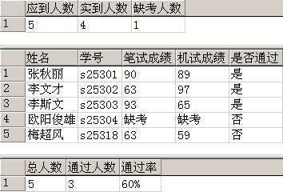
T-SQL参考语句
/*--显示通过率及通过人数--*/
SELECT 总人数=count(*) ,通过人数=SUM(isPass),
通过率=(convert(varchar(5),AVG(isPass*100))+'%') FROM newTable

Slide 37
总结
总结我们曾学习过的查询，合并多个表中的数据的方法有三种：
  联合(Union)－合并多个数据表中的行
  子查询－将一个查询包含到另一个查询中
  联接－合并多个数据表中的列
通过在子查询中使用EXISTS子句，可以对子查询中的行是否存在进行检查
IN子查询后面可跟随返回多条记录的子查询，用于检测某列的值是否在某个范围
Notes:
总结：
方式多样，例如：可以指定某些睡觉的学员总结，随机抽号总结，集体总结，调动课堂氛围。

